Slide 1
Звіт
директора комунального некомерційного підприємства “Литовезької амбулаторії загальної практики-сімейної медицини” Литовезької сільської ради за 2023рік

Slide 2
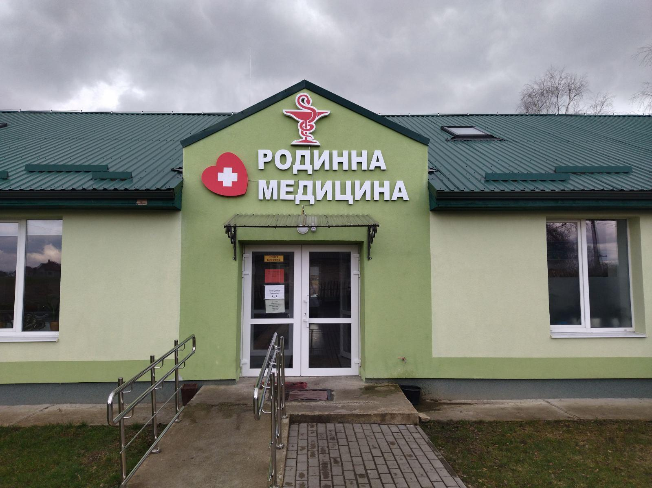
КНП “Литовезька амбулаторія загальної практики сімейної медицини “ Литовезької сільської ради створено рішенням Литовезької сільської ради “18” листопада 2020 року №1/15

Slide 3
МИ ПРАГНЕМО:
Забезпечити кваліфіковану медичну допомогу всім жителям громади, а також навколишніх сіл,
Поліпшення якості життя наших пацієнтів, раннього виявлення різних хвороб та патологій ,
Забезпечення доступності та якості первинної медичної допомоги населенню,
Досягти своєї цілі, а це міцне здоров’я та імунітет кожного нашого пацієнта.

Slide 4
Кількість декларацій
Станом на 31 грудня 2023 року задекларовано 2804 осіб, що становить 74,7%. Серед задекларованих пацієнтів є також жителі інших сіл та міст, а також жителі Львівської області, що становить 19,7% до задекларованих.
Сімейними лікарями укладено декларацій:
Іванчук І.І.-1383осіб,
Тюхта М.Є.-1135 осіб,
Тихонюк С.М.-285 осіб.

Slide 6
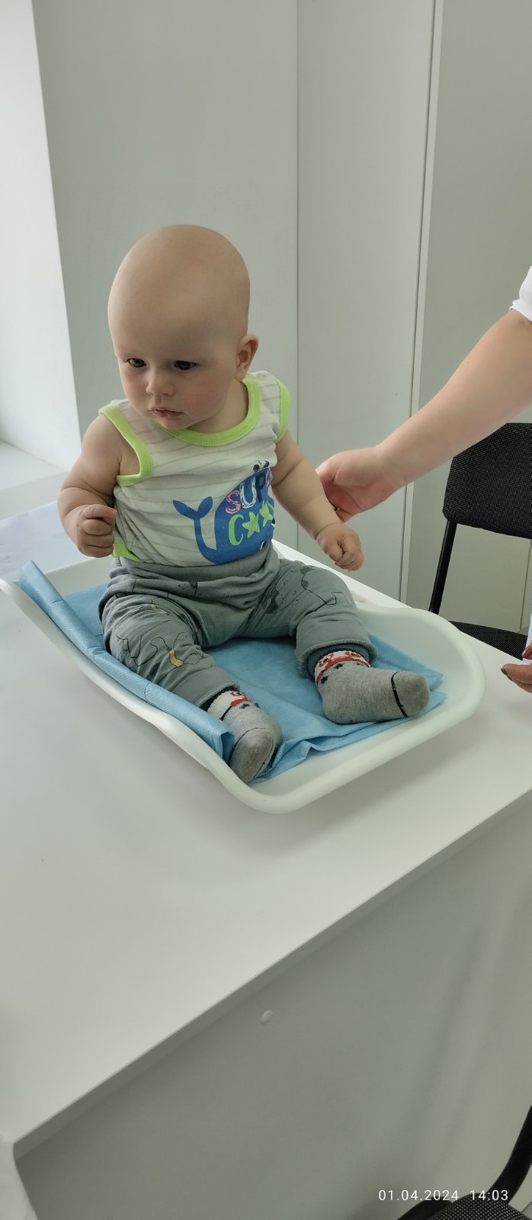
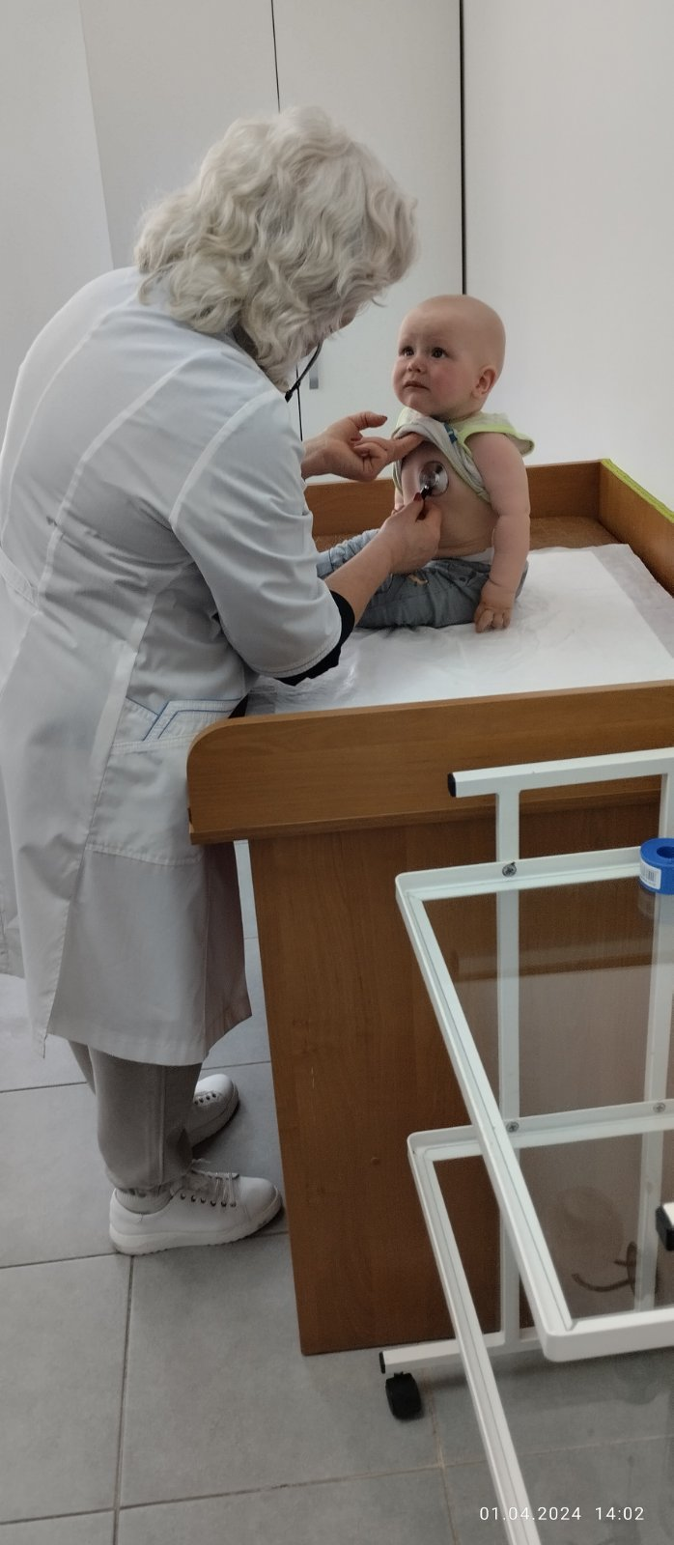
В 2023 році в закладі було зареєстровано 23 дітей до 1року життя. Це не тільки дітки з нашої громади, а й з сусідніх громад та Львівської області.

Slide 7
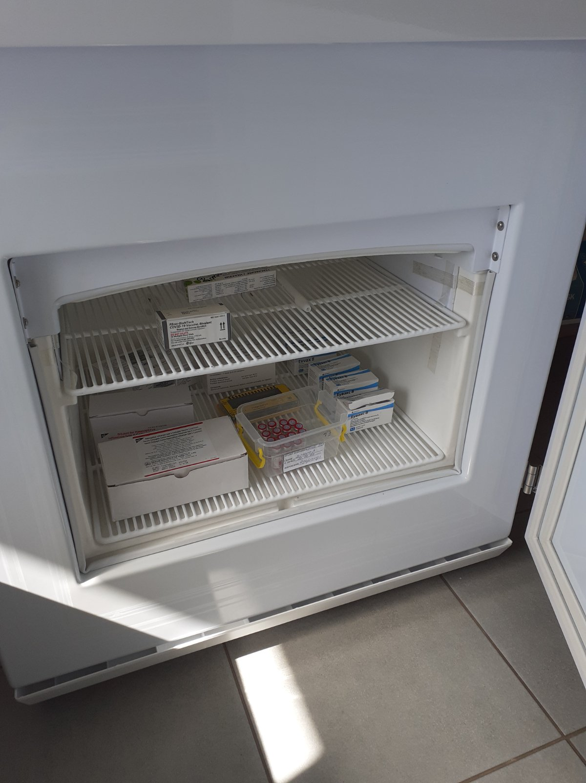
Вакцинація населення.
В пункті профілактичних щеплень проводяться рутинні щеплення всім цільовим групам населення.
Для дітей які щеплюються з порушенням Календаря щеплень складається індивідуальний план.
Заклад 100% забезпечений всіма імунобіологічними препаратами, згідно плану та поданих потреб на вакцину.
Відсоток вакцинації дитячого населення в основному становив від 90 до 100 %
Це є чудовим показником для створення колективного імунітету серед дитячого та дорослого населення в закладах освіти та дошкільних закладах нашої громади, а також є профілактикою вакцинокерованих інфекцій серед усіх жителів.
На даний час постійно є наявною вакцина проти COVID-19 COMIRNATY.

Slide 13
Хочемо подякувати сільському голові та депутатському корпусу нашої громади за розуміння та виділення коштів з місцевого бюджету для придбання необхідного сучасного діагностичного обладнання, а саме гематологічний аналізатор, біохімічний аналізатор , аналізатор для аналізу сечі, та електрокардіограф. Це дає змогу швидше та достовірніше встановити діагноз, а також вирішення питання подальшого лікування.

Slide 14
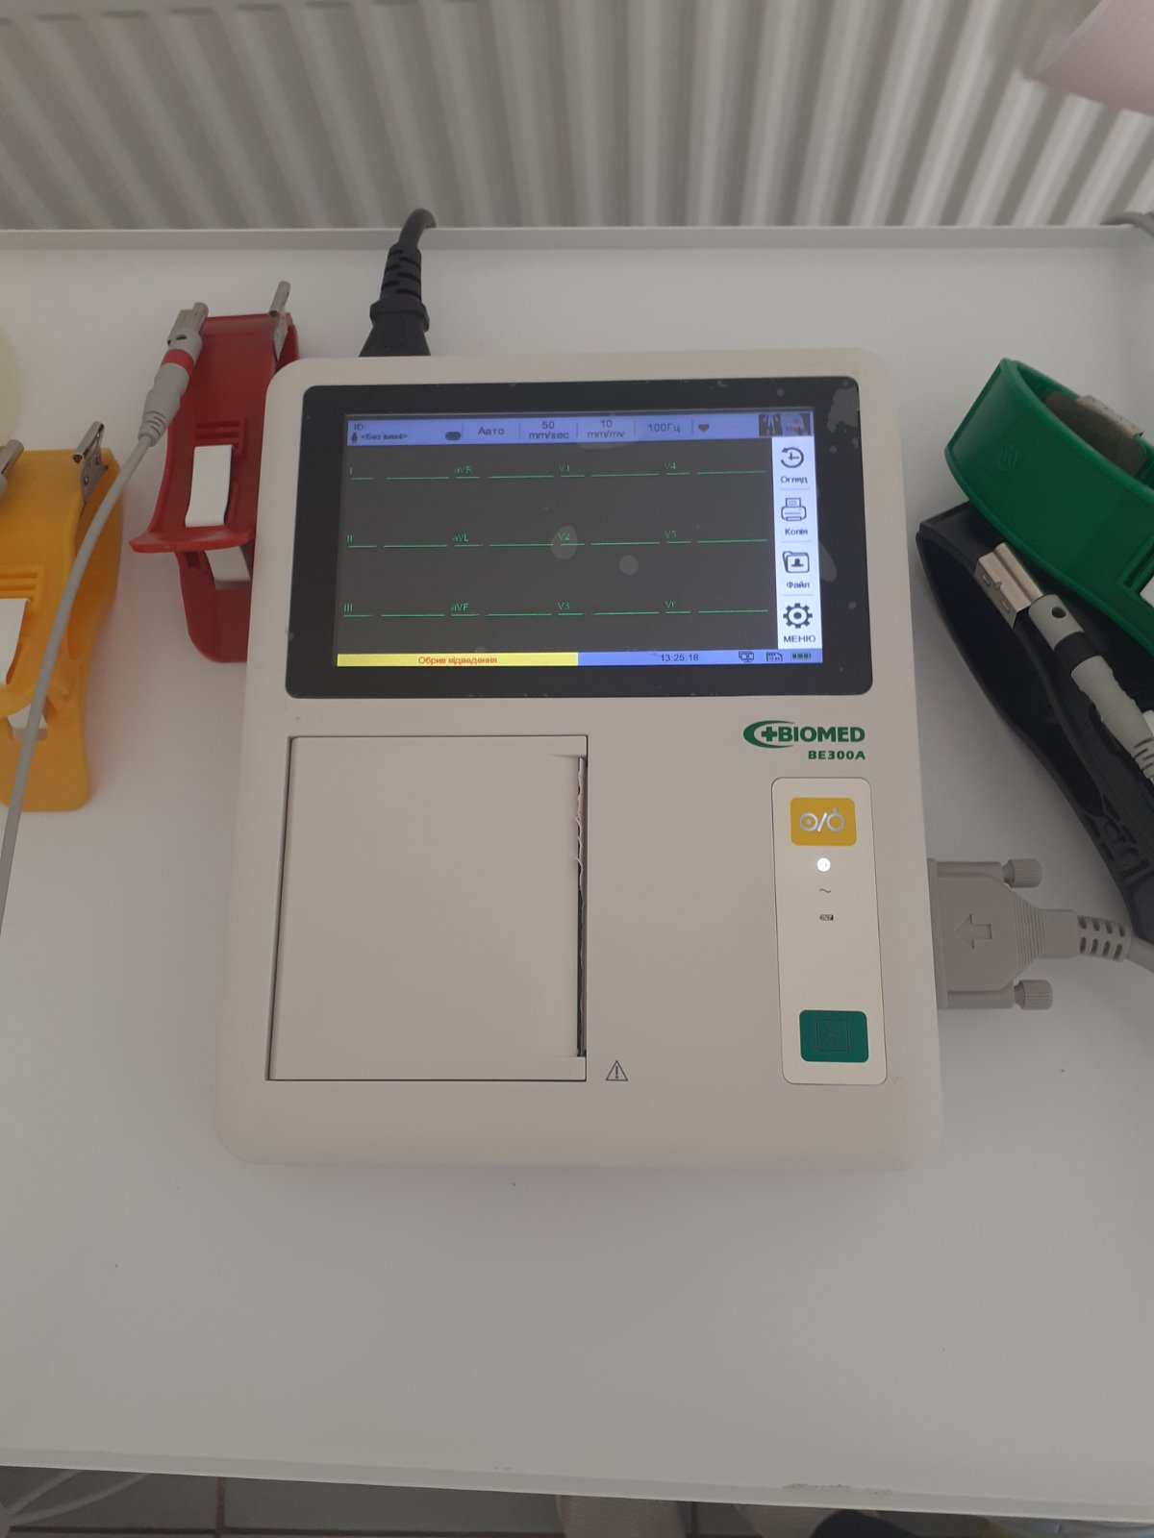
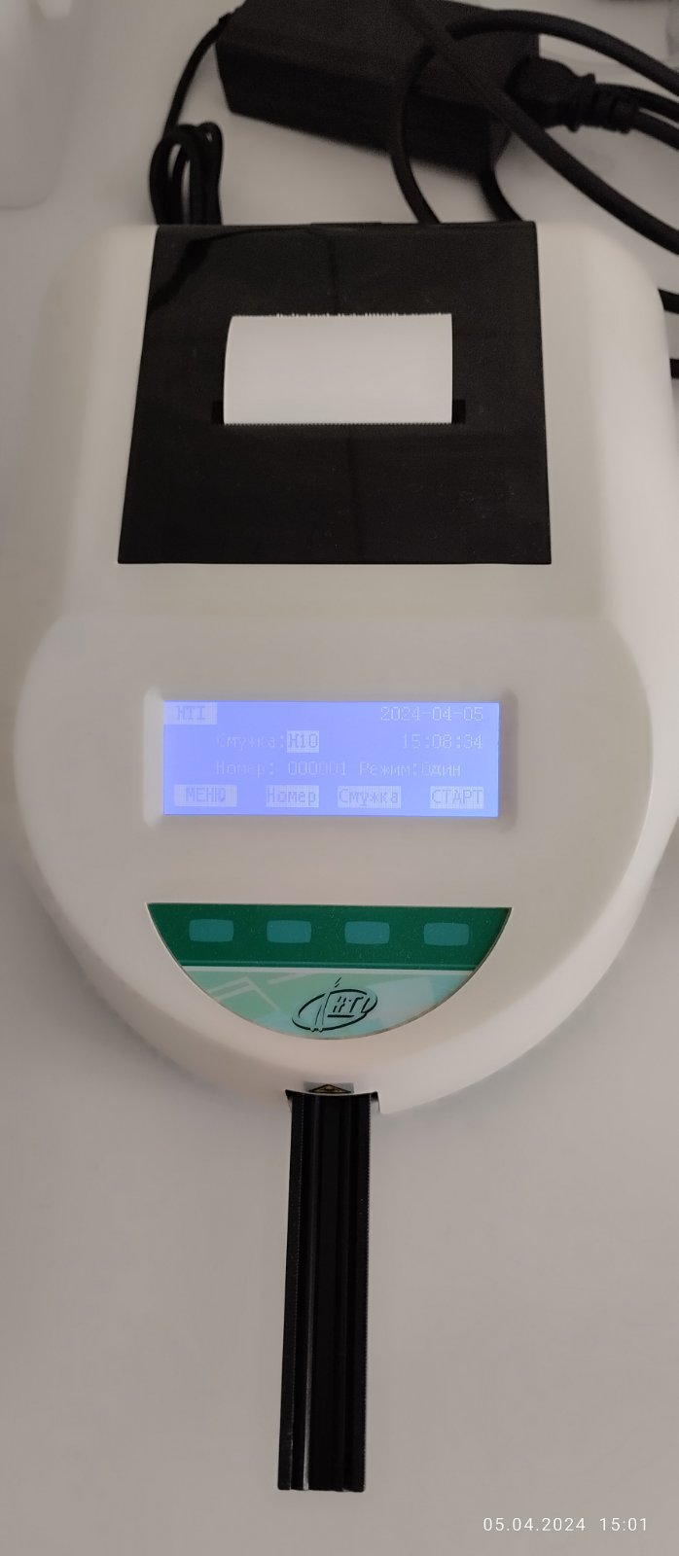

Slide 15
Робота лабораторного кабінету
За 2023 рік було проведено10746 обстежень, з них :
Загальний аналіз крові-4805
Загальний аналіз сечі-5049
Біохімічний аналіз-495
Імунологічних -397 експрес-тестування (скринінг на ВІЛ-інфекцію та виявлення антитіл до гепатиту В та С).

Slide 16
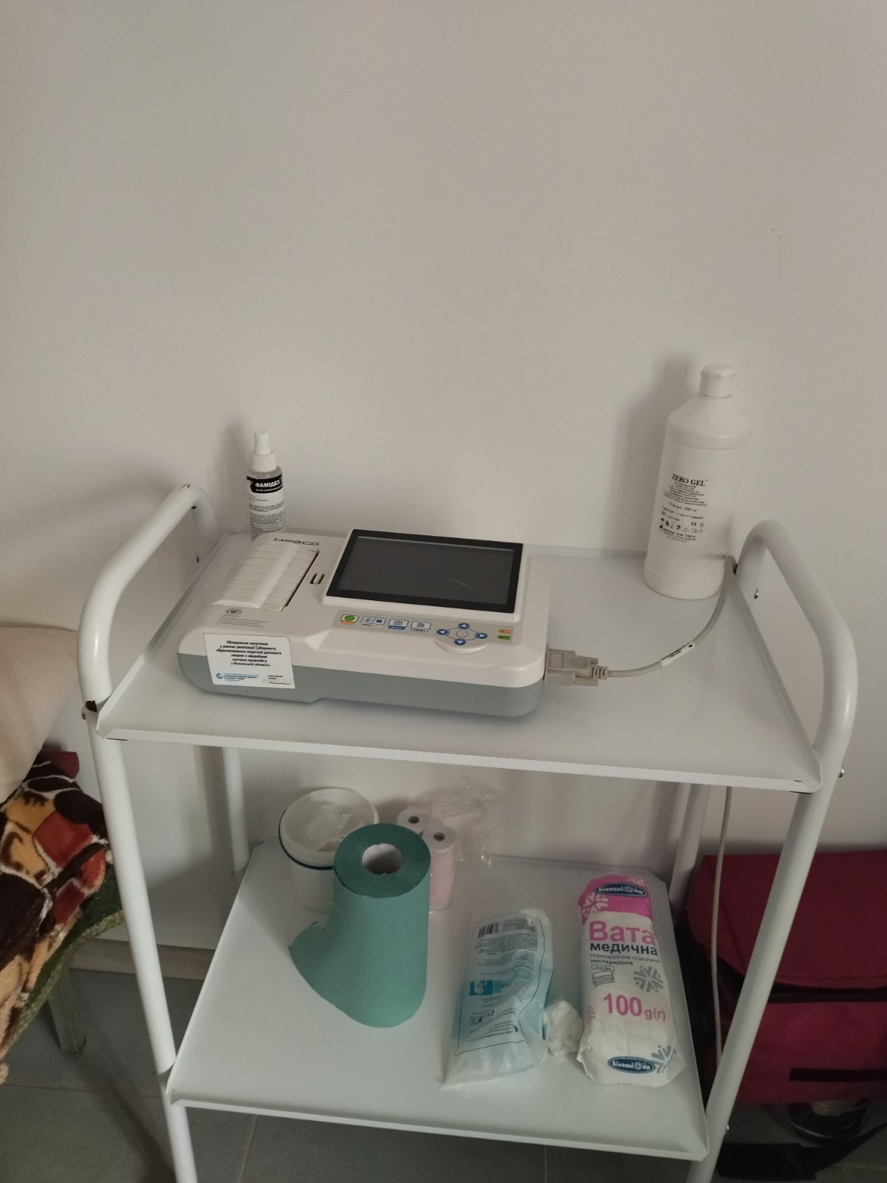
В кабінеті функціональної діагностики проведено 292 електрокардіограм, в порівнянні з минулим роком на 80 електрокардіограм більше.

Slide 17
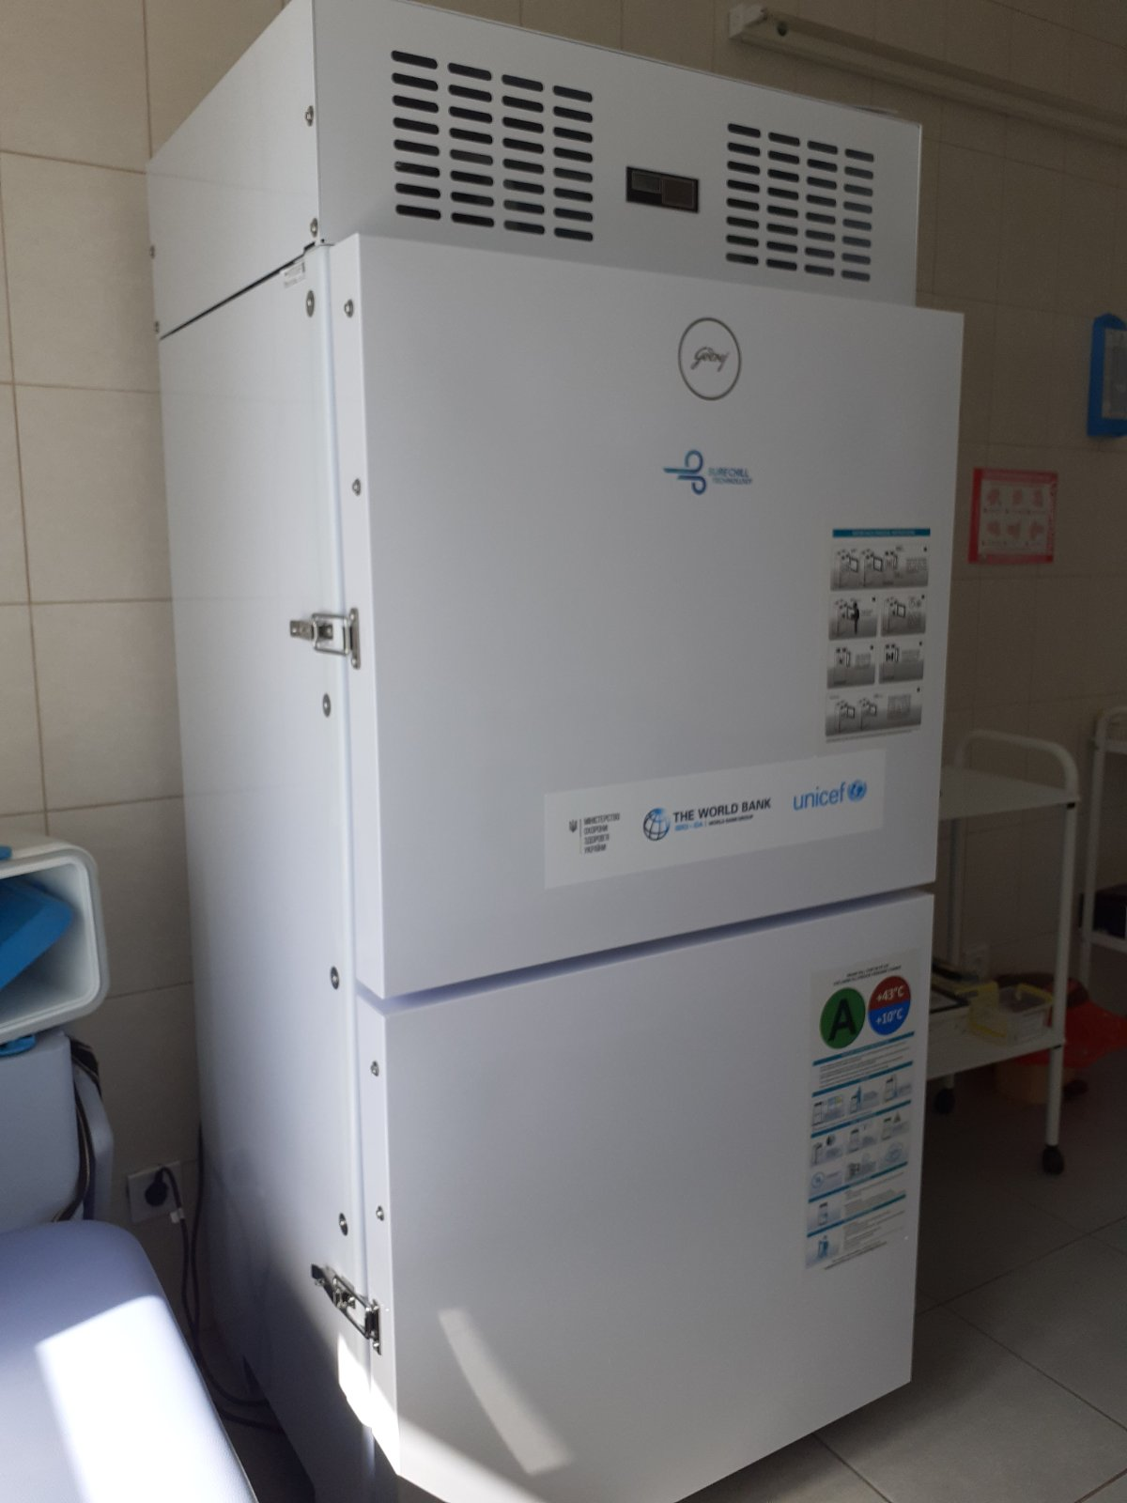
Благодійна допомога за 2023 рік
З метою запобігання порушення в роботі «холодового ланцюга» в січні 2023року було надано організацією «ЮНІСЕФ» сертифікований холодильник, для зберігання вакцини, який є вкрай необхідним в даний час.

Slide 18
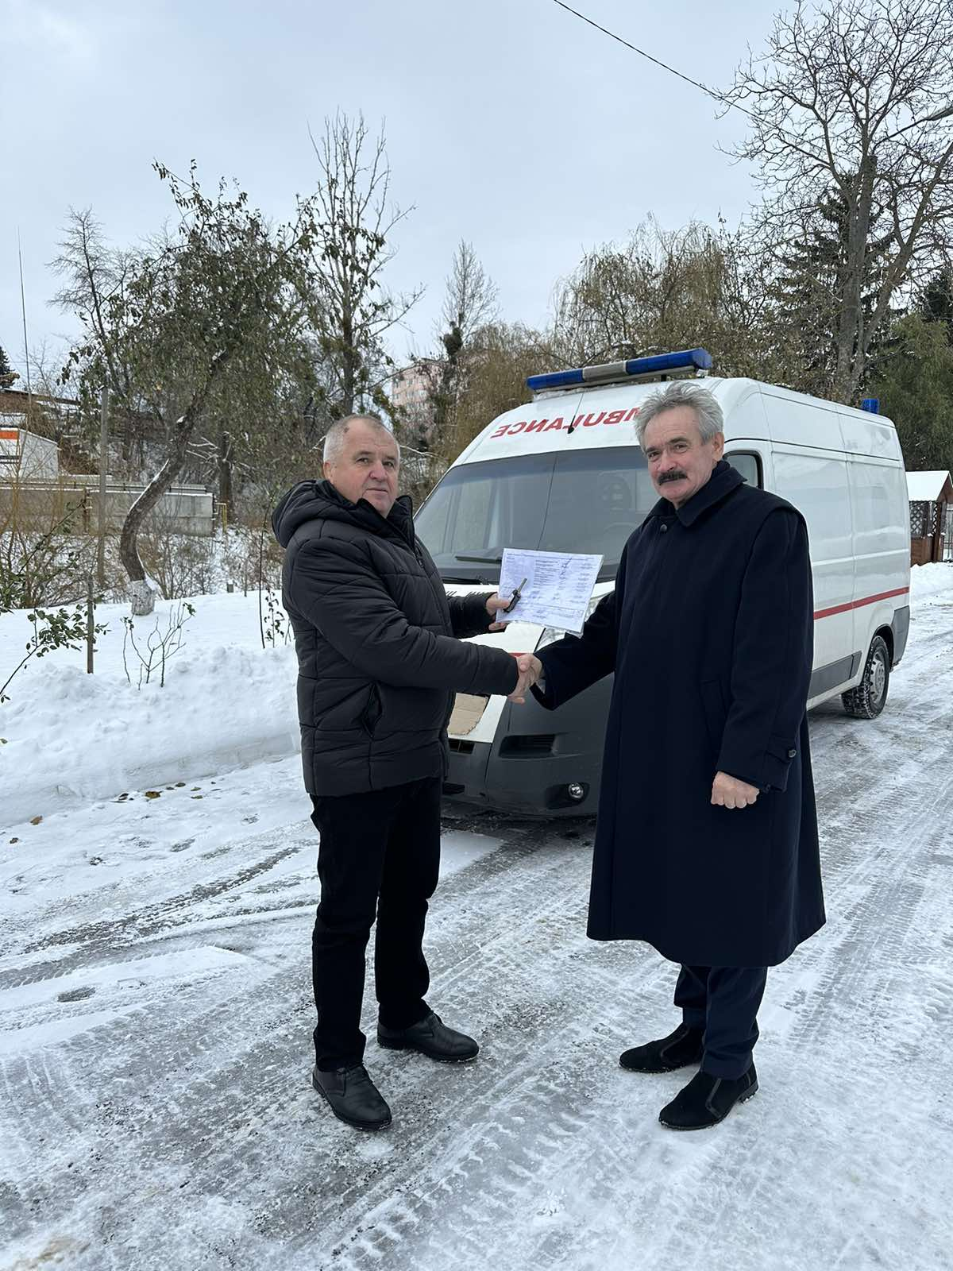
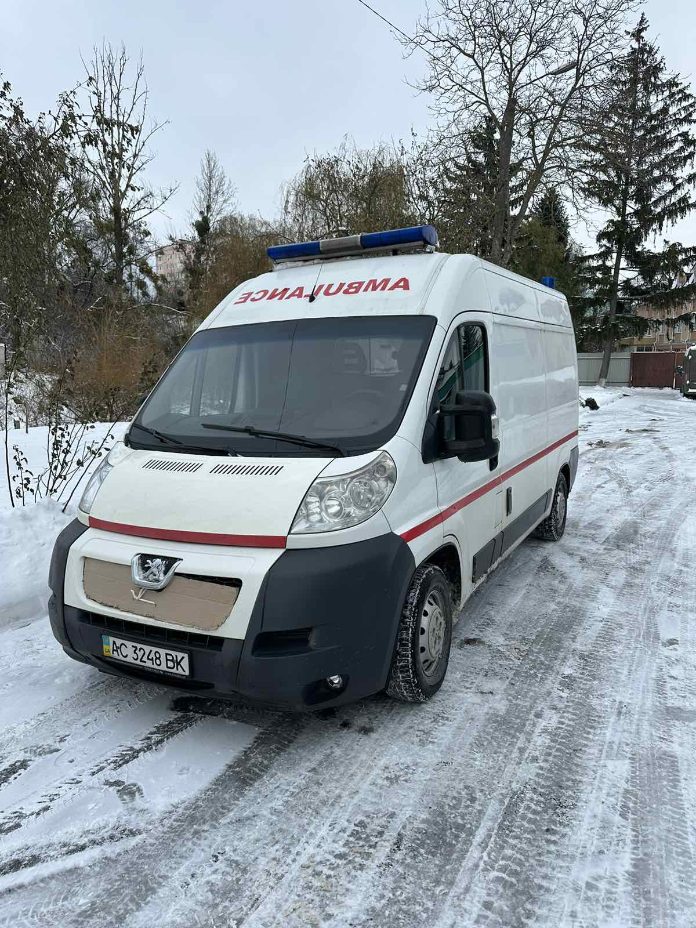
Рішенням сесії Волинської обласної ради нам було передано від КП «ВОЦЕМДМК» автомобіль швидкої медичної допомоги. Даний автомобіль призначений для виїзду мобільної бригади на МПТБ з метою надання первинної медичної допомоги населенню, для проведення вакцинації від COVID-19 та рутинної вакцинації населення та проведення функціональної діагностики та лабораторного обстеження.

Slide 23
ВІК
З липня 2023 року створено відділ інфекційного контролю , введено 0,75 ставки керівника відділу інфекційного контролю.
Керівником ВІК розроблені плани заходів щодо впровадження інфекційного контролю в закладі, створені необхідні СОПи, для покращення роботи медичних працівників.
План навчання медичних працівників.
Порядок здійснення епіднагляду в закладі.

Slide 24
Дякую за увагу!

